Slide 1
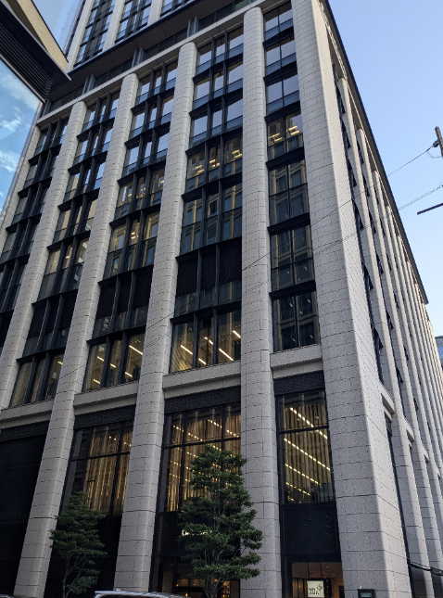
モルガン・スタンレーMUFG証券株式会社
事業継続のために重要なオペレーション要員を配置し、東京・大阪間のデュアルオペレーション体制を構築。
非常時に東京オフィスが機能停止した場合でも、大阪においてテクノロジー・レジリエンシー戦略を可能にする設備を活用し、日本取引所グループのバックアップデータセンターとのつながりの維持を想定している。
事業継続に係る重要業務を中心に、東京と大阪との間でデュアルオペレーション体制を構築。一方のオフィスで業務継続に支障が生じた場合は、他方にて継続可能とする。
金融業界に関連するすべての企業が強固なBCPを構築することは非常に重要であり、堅固なBCP計画を持つことで業界としての回復力を示すことができ、また世界の投資家の利益に資すると考えている。
大阪の進化や地域経済の成長を見るだけでなく、同地域の人材育成の一端を担えることを楽しみにしている。
モルガン・スタンレーMUFG証券株式会社
大阪オフィス

